Slide 1
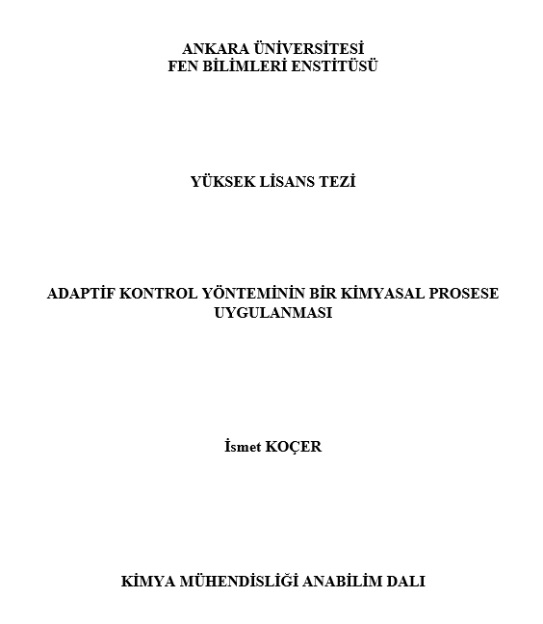

Slide 2
pH Nötralizasyonu
Endüstriyel bir çok işlemde atık su meydana gelir ve atık su arıtma tesislerinin en önemli amacı bu zararlı suyun etkinliğini kontrol etmekdir. HCL üretim tesislerinde atık su asidiktir ve bu atık suyun deşarj veya yeniden kullanımı öncesinde nötralize edilmesi gerekir.
pH nötralizasyon prosesinin doğrusal olmayan, zamana bağlı özellikleri ve eşdeğerlik noktasına yakın çalışırken küçük bozulmalara karşı hassasiyeti nedeniyle, uygun performansla pH kontrolü zordur.

Slide 3
Güçlü asit/baz içeren sistemler için eşdeğerlik noktasındaki kazanç yüksektir ve bu durum pH=7, yani nötr pH değerinde olur. Sistemin pH 7 etrafında kontrol edilebilmesi yüksek doğruluk ve hassasiyette kontrol elemanları gerektirir.
Atık su arıtmanın yanısıra çökelme, elektrokimya tesisleri, ilaç üretimi, fermentasyon gibi birçok alanda pH nötralizasyon prosesi önemli bir role sahiptir.

Slide 4
Kontrol Yöntemleri
PID Kontrol
Model Referans Adaptif Kontrol
MIT Yöntemi
Lyapunov Yöntemi
Belirsizlik Yakınsama Yöntemi ile MRAC
Polinomial Fonksiyon
Radyal Temelli Fonksiyon

Slide 5
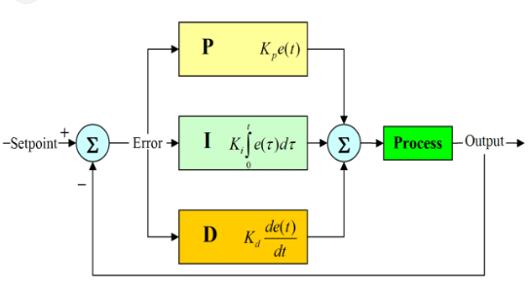
PID Kontrol
PID (Proportional-Integral-Derivative) kontrolü birçok endüstriyel kontrol uygulamasında yaygın olarak kullanılan bir kontrol algoritmasıdır.
PID kontrolü, bir prosesin çıkış değişkeninin(sıcaklık, çözünmüş oksijen derişimi, pH gibi) arzu edilen set noktasında kontrol edilebilmesi için bir ayar değişkenini(vana açıklığı veya pompa ile sağlanan akış hızı gibi) kullanır.
Şekil 1. PID Kontrol Blok Diyagramı

Slide 6
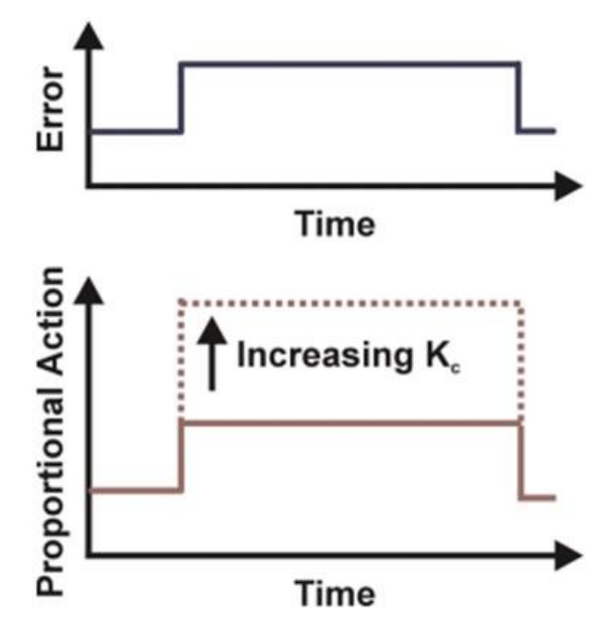

Oransal (Proportional) Terim
PID kontrol çıkış değişkeni ile set noktası arasındaki farka göre çıkış değeri üretir. P kontrolü, belirlenen bu hata değeri ile bir kazanç (Kc) değerini kulllanarak çıkış değerini arttırır veya azaltır.
$U_{p}=(K_{C} ∗e$)

Slide 7
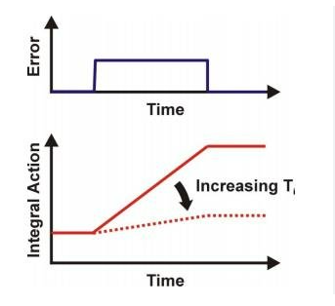

Integral(I) Terimi
Integral terimi geçmiş hataların toplamı ile orantılı çıkış üretir.
$$U_{i}=\frac{1}{T_{i}}\int{e\left(t\right)dt}$$

Slide 8
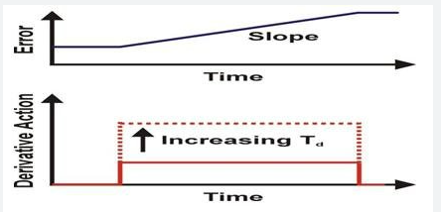

Derivative(D) Terimi
D kontrolü, proses çıkış değişkenindeki değişim hızını dolayısıyla hatanın değişim hızını ölçer ve buna göre kontrol edici çıkışını hesaplar. Bu, sistemdeki aşırı dalgalanmaları azaltır ve proses değişkeninin daha hızlı bir şekilde set noktasına ulaşmasını sağlar.
$$U_{d}=T_{d}\frac{de(t)}{dt}$$

Slide 9
Kesikli Zamanda PID Denklemi
T – Domain $u\left(t\right)=K_{c}(e\left(t\right)+\frac{1}{T_{i}}\int{e\left(t\right)dt+T_{d}\frac{de}{dt}}$)
Z- Domain $u\left[k\right]=K_{c}\left(e\left[k\right]+\frac{T}{T_{i}}\sum_{j=0}^{k}{e\left[j\right]}+\frac{T_{d}}{T}\left(e\left[k\right]−e\left[k−1\right]\right)\right)$

Slide 10
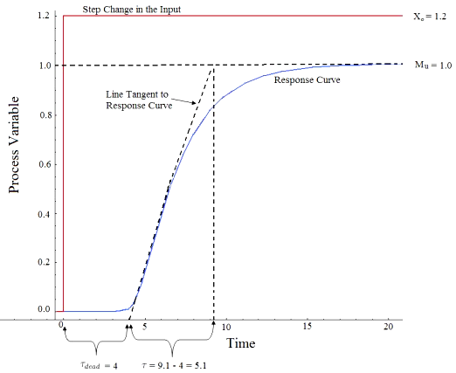
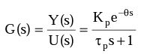
PID Parametrelerinin Ayarlanması
AÇIK HAT PROSES REAKSİYON EĞRİSİ YÖNTEMİ
Step etki verilerek çıkış değişkeni grafiğe geçirilir ve proses reaksiyon eğrisi yöntemi ile proses transfer fonksiyonu parametreleri hesaplanır.
Şekil 3. Prosess Reaksiyon Eğrisi Yöntemi

Slide 11
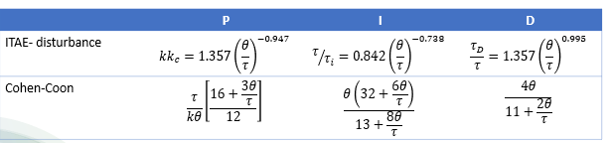
Transfer Fonksiyonu ile PID Parametrelerinin Belirlenmesi

Slide 12
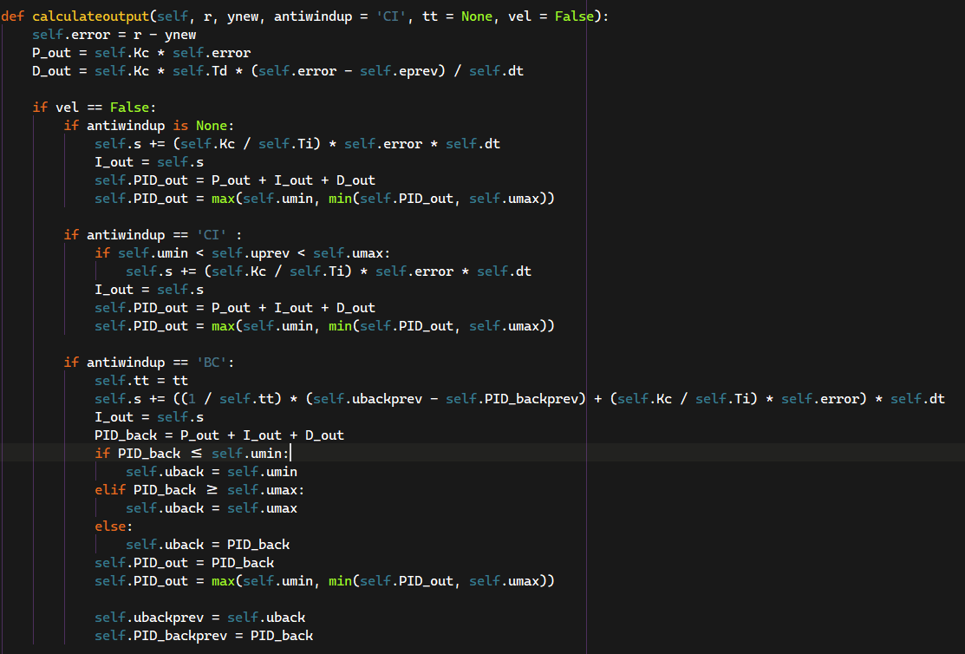
PID Kontrol Python Kod Örneği

Slide 13
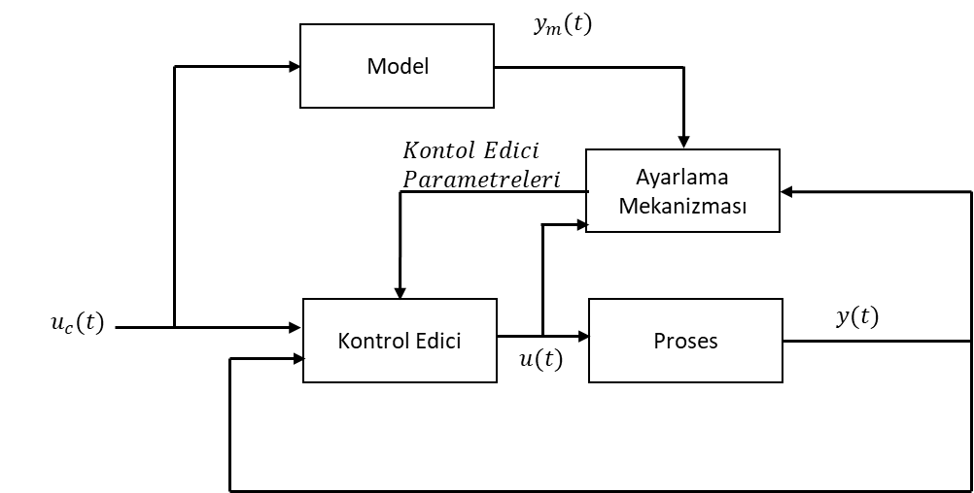
Model Referans Adaptif Sistem
Bir model referans adaptif sistem, arzu edilen kontrol performansının bir komut sinyaline istenen yanıtı veren bir model ile ifade edildiği, adaptif bir servo kontrol sistemi olarak tanımlanabilir.
Dış döngü
İç döngü

Slide 14
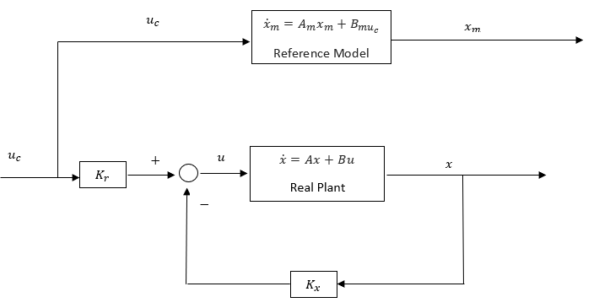
Model Referans Adaptif Kontrol
MRAC temel amacı, kontrol edilen gerçek sistemin, belirli bir referans modelin davranışını takip etmesini sağlamak için kontrol edici çıktısını hesaplamaktır.

Slide 15
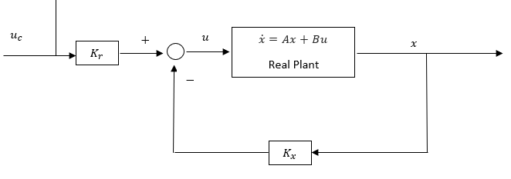
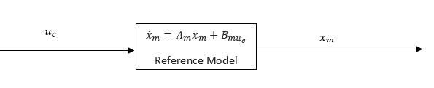

Gerçek ve Referans Model
Şekil 4. Referans Model Blok Diyagramı
Şekil 5. Gerçek Sistem Kontrol Döngüsü Blok Diyagramı
$${\dot{x}}_{m}=A_{m}x_{m}+B_{m}u_{c} (4)$$
$u=K_{r}u_{c}−K_{x}x (1)$
$$\dot{x}=Ax+Bu (2)$$
$\dot{x}=\left[A−BK_{x}\right]x+BK_{r}u_{c} (3)$

Slide 16

Gerçek ve Referans Model
$$ⅇ=x−x_{m} (5)$$
$$\dot{ⅇ}=\dot{x}−{\dot{x}}_{m}=\left[A−BK_{x}\right]x+BK_{r}u_{c}−A_{m}x_{m}−B_{m}u_{c} (6)$$
$$K_{x}={(A}_{m}−A) / B$$
$$K_{r}=B/B_{m}$$
$$\dot{ⅇ}=A_{m}\left(x−x_{m}\right)=A_{m}e (7)$$
$$A_{m}<0$$
$$e−→0$$

Slide 17

Lyapunov Stabilite Teoremi ile MRAC
Lyapunov spesifik özelliklere sahip br fonksiyon bularak sistemin kararlılığını araştırmak için bir yöntem geliştirmiştir.
$V\left(e,K_{r},K_{x} \right)=\frac{1}{2}(e^{2}+\frac{1}{bγ}{\left(bK_{x}+a−a_{m}\right)}^{2}+\frac{1}{bγ}{\left(bK_{r}−b_{m}\right)}^{2})(1)$
${\frac{dV}{dt}= −a}_{m}e^{2}+\frac{1}{γ}\left(bK_{x}+a+a_{m}\right)\left(\frac{dK_{x}}{dt}−γye\right)+\frac{1}{γ}\left(bK_{r}−b_{m}\right)(\frac{dK_{r}}{dt}+γu_{c}e)(2)$

Slide 18
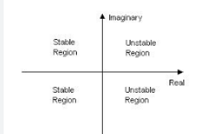



Stabilite
Linear Dinamik
Non-Linear Dinamik
$$\dot{x}=Ax$$
$$\dot{x}=f\left(x\right)$$
$x^{∗}=0$ Sistemin Denge noktası olsun.
$${f(x}^{∗})=0$$
Scalar, türevi alınabilir ve x statelerini içeren, $x^{∗}$ etrafında komşu olan noktaları içeren D seti etrafında tanımlı bir $V(x)$ foksiyonu bulabildiğimizi varsayalım. Bu fonksiyon incelenerek sistemin stabilitesi değerlendirilebilir.

Slide 19
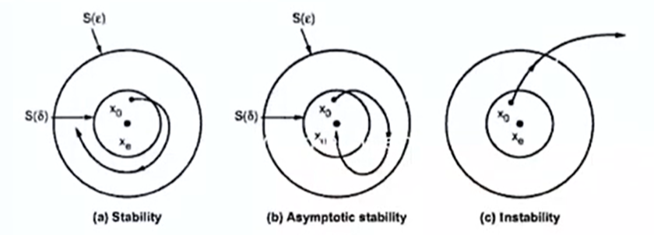

Lyapunov Stabilite Teoremi
$\frac{dx}{dt}=f\left(x\right), f\left(0\right)=0$ …………………(1)
$\left\|x\left(0\right)\right\|<δ$ ………………………………..(2)
$\left\|x\left(t\right)\right\|<ε, 0≤t≤∞$………………(3)
Eşitlik 1 ile verilen diferansiyel denklemin çözümü, eşitlik 2 ile verilen başlangıç koşulları için eşitlik 3 şartını sağlıyor ise lyapunov stabildir.
Eğer $\left\|x\left(t\right)\right\|→0, t→∞$ koşulu sağlanıyor ise sistem asimptotik stabildir.
Eğer tüm başlangıç koşulları için şartlar sağlanıyor ise sistem global asimptotik stabildir.

Slide 20



Lyapunov Fonksiyon Adayının Özellikleri
D seti içerisindeki tüm durum(state)ler etrafında local pozitif tanımlı olmalı
İlk türevi negatif yarı tanımlı(negative semi-definite) olmalı.
$∀x∈D$
$\dot{V}\left(x\right)≤0$ $→Stable$
$\dot{V}\left(x\right)<0$ $→Asymptotically Stable$
$$V\left(0\right)=0$$
$$V\left(x\right)>0$$

Slide 21
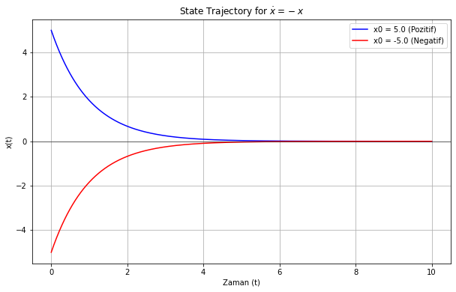


Lyapunov Stabilite Basit Örnek
$\dot{x}=−x$ sistemini ele alalım.
Analitik Çözüm : $x=x_{0}e^{−t}$

Slide 22




Lyapunov Stabilite Teoremi ile Analiz
Sistem : $\dot{x}=−x$
Lyapunov Fonksiyon Adayı : $V\left(x\left(t\right)\right)→$ $V=x^{2}$
$\frac{dV}{dx}=2x\dot{x}$ = $−2x^{2}$
$$x\left(0\right)<0$$
$$x^{∗}=0$$
$$x\left(0\right)>0$$

Slide 23





Lyapunov Stabilite Teoremi ile MRAC
$V\left(e,K_{r},K_{x} \right)=\frac{1}{2}(e^{2}+\frac{1}{bγ}{\left(bK_{x}+a−a_{m}\right)}^{2}+\frac{1}{bγ}{\left(bK_{r}−b_{m}\right)}^{2})(1)$
${\frac{dV}{dt}= −a}_{m}e^{2}+\frac{1}{γ}\left(bK_{x}+a+a_{m}\right)\left(\frac{dK_{x}}{dt}−γye\right)+\frac{1}{γ}\left(bK_{r}−b_{m}\right)(\frac{dK_{r}}{dt}+γu_{c}e)(2)$
$\frac{dK_{r}}{dt}= −γu_{c}e$
$$\frac{dK_{x}}{dt} =γye$$

Slide 24

MIT Kuralı ile MRAC
$\frac{dy}{dt}=−ay+bu →$Birinci derece sistem dinamiği
$\frac{dy_{m}}{dt}={−a}_{m}y_{m}+b_{m}u_{c} →$ Model Dinamiği
$u\left(t\right)=K_{r}u_{c}\left(t\right)−K_{x}y\left(t\right)→$ Kontrol yasası
$K_{r}=\frac{b_{m}}{b}$ $K_{x}=\frac{a_{m}−a}{b}$

Slide 25

MIT Kuralı ile MRAC
MIT kuralı uygulamak için öncelikle proses ile model çıktısı arasındaki fark ile oluşturulan hata değeri tanımlanır.
$$e=y−y_{m}$$
MIT kuralı belirtilen eşitlik ile tanımlanan hata değerini içeren maliyet fonksiyonu
$$J=\frac{1}{2}e^{2}$$
$J$ değerini minimize etmeyi hedefler. Bu amaç için $K_{x}$ ve $K_{r}$ parametrelerini J’nin negatif gradyanı yönünde güncellemek mantıklıdır.

Slide 26
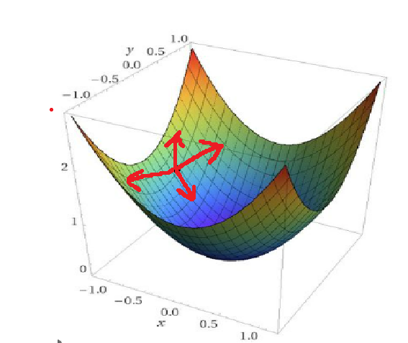






Yönlü Türev(Directional Derivative)
Kırmızı oklar ile belirtilen yönde ilerler isem f ne kadar değişir ?
$$∇_{u}f=∇f.\vec{u} (1)$$
$$\vec{a} . \vec{b}= a_{1}b_{1}+a_{2}b_{2} …. =\left|\left|a\right|\right|.\left|\left|b\right|\right|.cosθ$$
$$a$$
$$θ$$
$$b$$

Slide 28

Yönlü Türev
$\vec{u}=(a,b)$ x yönünde a kadar, y yönünde b kadar ilerler isem f ne kadar değişir ?
$$∇_{u}f= \lim_{h→0}{\frac{f\left(\left(x+ha, y+hb\right)−f\left(x,y\right)\right)}{h}}$$
$$∇f=\frac{∂f}{∂x}Δx+\frac{∂f}{∂y}Δy$$
$$D_{\vec{u}}f= \lim_{h→0}{(\frac{∂f}{∂x}a+\frac{∂f}{∂y}}b)$$
$$∇_{u}f =∇f. \vec{u}$$

Slide 29
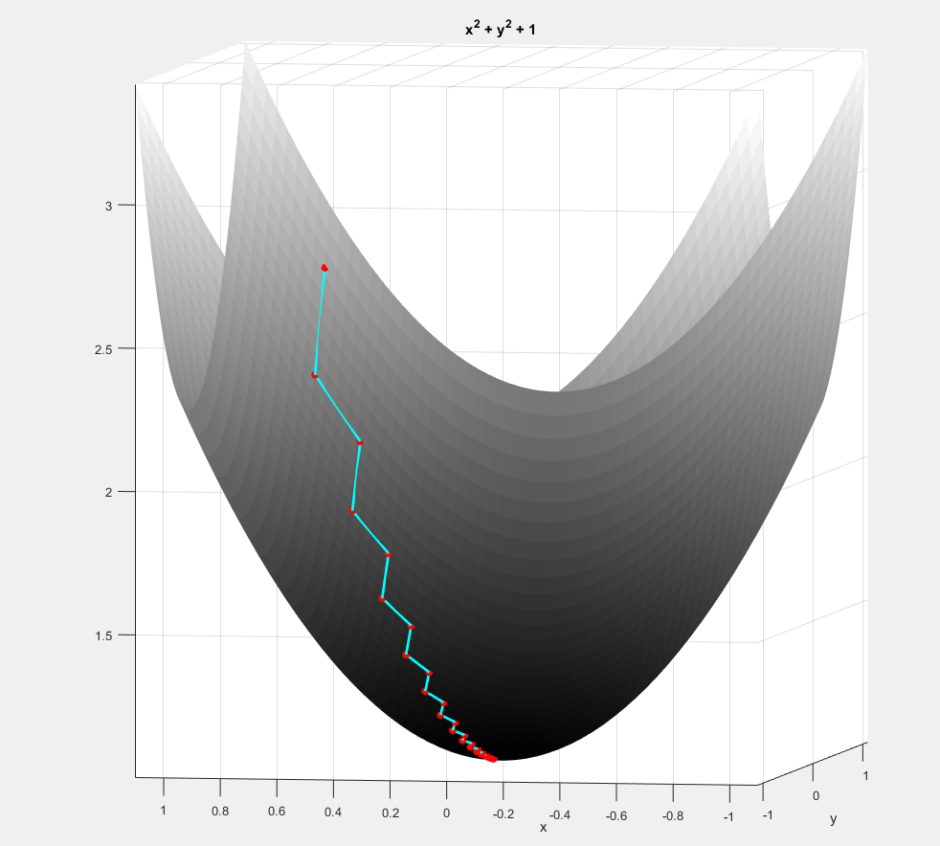

Gradient Descend or Ascend
$$∇_{u}f =∇f. \vec{u}=\left|\left|∇f\right|\right| |\left|u\right||cos⁡θ$$
Eğer f değerini maksimize etmek istiyor isem, $cosθ$ teriminin maksimum değeri olan 1 değeri olmasını dolayısıyla $θ$ değerinin 0’a eşit olmasını isterim. $θ$ değerinin sıfır olması ilerleyeceğim yönün gradyana paralel olduğu anlamına gelir. Yani fonksiyonun bulunduğu nokta için gradyanı yönünde ilerlem isem, fonksiyonun maksimumuna ulaşırım, aksi durum için de aynı şey söylenebilir.

Slide 30

MIT Kuralı ile MRAC
$$\frac{dK_{r}}{dt}= −α\frac{∂J}{∂K_{r}}= −αe\frac{∂e}{∂K_{r}}$$
$$\frac{dK_{x}}{dt}= −α\frac{∂J}{∂K_{x}}= −αe\frac{∂e}{∂K_{x}}$$
Yukarıda verilen gradyanları hesaplayabilmek için, hata ve proses çıkış değeri arasındaki ilişkiyi ifade eden denklemler elde edilmelidir. Bu amaç için bir türev operatörü tanımlanır ve sistem dinamiği bu operatörü kullanarak yeniden ifade edilebilir.

Slide 31

MIT Kuralı ile MRAC
Sistem Dinamiği : $\frac{dy}{dt}=−\left(a+bK_{x}\right)y+bK_{r}u_{c}$
Türev Operatörü : $pf\left(t\right)=\frac{df\left(t\right)}{dt}$
Türev operatörü ile Sistem Dinamiği : $py= −\left(a+bK_{x}\right)y+bK_{r}u_{c}$
Artık denklemde $y$ değeri yalnız bırakılarak çekilebilir ve hata denkleminde yerine yazılır ise aşağıdaki denklem elde edilebilir.
$$e=\frac{bK_{r}u_{c}}{p+a+bK_{x}}−y_{m}$$

Slide 32

MIT Kuralı ile MRAC
$e=\frac{bK_{r}u_{c}}{p+a+bK_{x}}−y_{m}$ denklemi kullanırak;
$$\frac{∂e}{∂K_{r}}=\frac{b}{p+a+bK_{x}}u_{c}$$
$$\frac{∂e}{∂K_{x}}=\frac{−b^{2}K_{r}}{{\left(p+a+bK_{x}\right)}^{2}}u_{c}=−\frac{b}{p+a+bK_{x}}y$$
Sistem parametleri $a, b$ değerlerinin bilinmemesi sebebi ile yukarıda verilen eşitlikler direk olarak kullanılamaz.
Yaklaşım : $p+a+bK_{x}≈p+a_{m}$

Slide 33
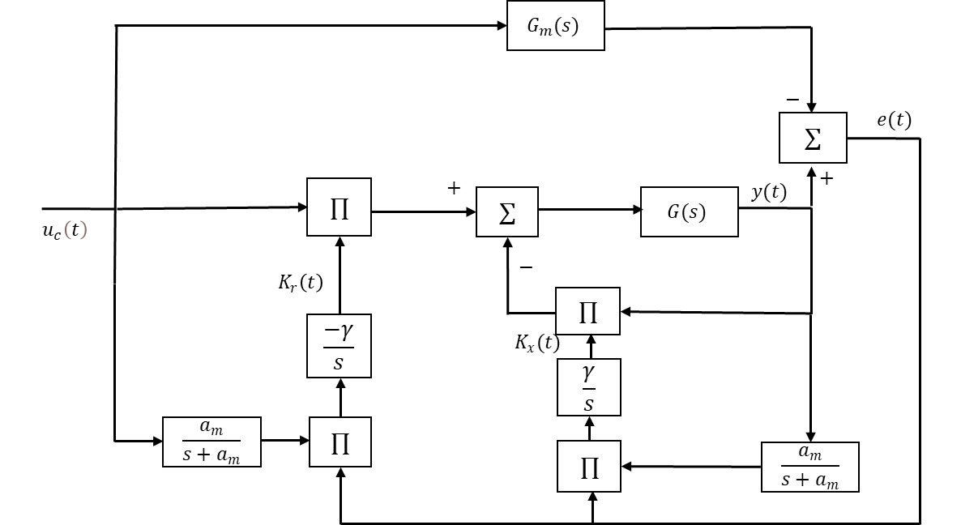


Şekil 5. MIT Yöntemi ile MRAC Blok Diyagramı
$$\frac{dK_{r}}{dt}=−γ\left(\frac{a_{m}}{p+a_{m}}u_{c}\right)e$$
$$\frac{dK_{x}}{dt}=γ\left(\frac{a_{m}}{p+a_{m}}y\right)e$$

Slide 34
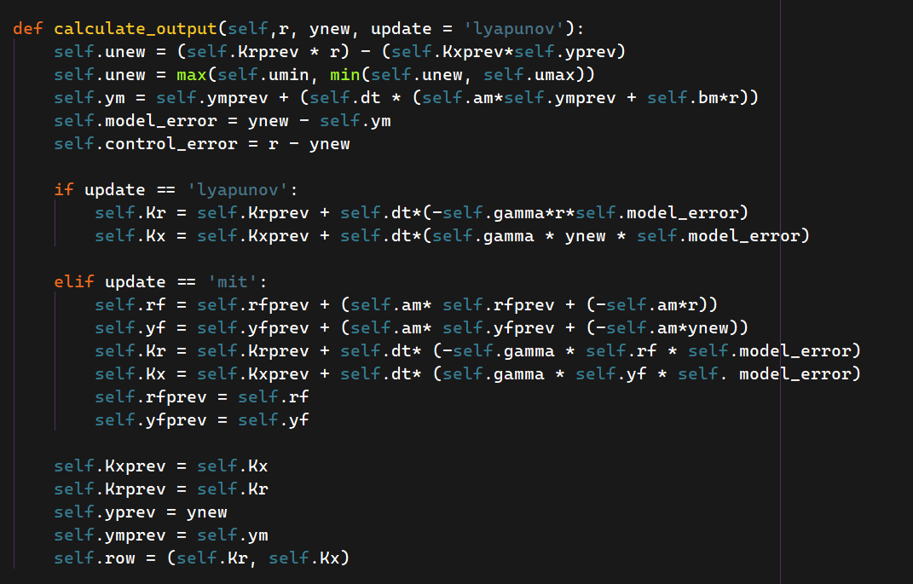

Slide 35

Belirsizlik Yakınsama Yaklaşımı ile MRAC
Sistem dinamiklerini ifade eden sistem model parametreleri $a$ve $b$ değerlerinin bilindiği bir durumu göz önüne alacak olursak, arzu edilen kapalı hat performansının sağlanabilmesi için olması gereken kontrol edici parametreleri ($K_{r},K_{x}$) nominal değerlerini aşağıda verilen eşitlikler ile hesaplayabiliriz.
$K_{r}=\frac{b_{m}}{b}$, $K_{x}=\frac{a_{m}−a}{b}$
Ancak böyle bir yaklaşım, hesaplanan model parametrelerinin gerçek sistemi mükemmel derecede yansıttığını ve zamanla değişmeyeceğini varsayar. Bu durumun üstesinden gelebilmek için sistemi hesaplanan nominal değerlerden uzaklaştıran etkiler modellenerek, bu etkileri yok edecek şekilde kontrol edici çıktısı üretecek bir model referans adaptif sistem tasarlanabilir.

Slide 36


Belirsizlik Yakınsama Yaklaşımı ile MRAC
Lineer olmayan, belirsizlikler içeren bir sistem aşağıda gösterildiği şekilde durum-uzay modeli formunda yazılabilir.
$$\dot{x}\left(t\right)=Ax\left(t\right)+B\left[u\left(t\right)+Δ\left(x\left(t\right)\right)\right], x\left(0\right)=x_{0}(1)$$
Burada
$x\left(t\right)∈ℝ^{n}$ : durum vektörü
$u\left(t\right)∈ℝ^{m}$: kontrol çıktısı
$A∈ℝ^{nxn}$ :sistem matrisi
$B∈ℝ^{nxm}$ :input matrisi
$Δ$ : $ℝ^{n}→ℝ^{m}$ : belirsizlik fonksiyonu
Belirsizlik fonksiyonu aşağıdaki gibi parametrize edilebilir.
$$Δ\left(x\right)=W^{T}β\left(x\right), x∈ℝ^{n}$$
$W∈ℝ^{sxm}$ : bilinmeyen ağırlık matrisi
$β:ℝ^{n}→ℝ^{s}$ : bilinen temel fonksiyon

Slide 37

Belirsizlik Yakınsama Yöntemi ile MRAC
Adaptif kontrol ediciyi tasarlamaya başlamadan önce, sistem parametreleri hakkında bilgi sahibi olmamız sayesinde nominal kontrol edici çıkış sinyalini ifade edebiliriz. Nominal durum için sistem herhangi bir belirsizlik içermez.
$$Δ\left(x\left(t\right)\right)=0, u\left(t\right)=u_{n}\left(t\right)− u_{ad}\left(t\right), u_{ad}\left(t\right)=0$$
Burada $u\left(t\right)$ güçlendirilmiş kontrol sinyalini, $u_{n}$ nominal kontrol sinyalini, $u_{ad}(t)$ ise adaptif kontrol sinyalini ifade eder. Nominal durum için adaptif kontrol çıkışı sıfır olur ve sistem modeli denklemi ve nominal durum için kontrol sinyali aşağıdaki gibi ifade edilebilir.
$$\dot{x}\left(t\right)=Ax\left(t\right)+Bu_{n}\left(t\right)$$
$$u_{n}\left(t\right)=−K_{x}x\left(t\right)+K_{r}u_{c}\left(t\right)$$

Slide 38

Belirsizlik Yakınsama Yöntemi ile MRAC
Adaptif kontrol sinyali, sistem belirsizliklerini ortadan kaldıracak şekilde seçilmelidir.
$$Δx\left(t\right)=W^{T}βx\left(t\right) → u_{ad}={\hat{W}}^{T}βx\left(t\right)$$
Hata dinamiği incelenirse;
$$e\left(t\right)=x\left(t\right)−x_{m}\left(t\right)$$
$$\dot{e}\left(t\right)=\dot{x}\left(t\right)−\dot{x_{m}}\left(t\right)$$
$$\dot{e}\left(t\right)=Ax\left(t\right)+B\left[−K_{x}x\left(t\right)+K_{r}u_{c}\left(t\right)−u_{ad}\left(t\right)+Δx\left(t\right)\right]−\left[A_{m}x_{m}\left(t\right)+B_{m}u_{c}\left(t\right)\right]$$
$$\begin{aligned}=\left[A−BK_{x}\right]x\left(t\right)+\left[BK_{r}\right]u_{c}\left(t\right)+B\left[−u_{ad}\left(t\right)+Δx\left(t\right)\right]−\left[A_{m}x_{m}\left(t\right)+B_{m}u_{c}\left(t\right)\right]\#\end{aligned}$$

Slide 39

$A_{m}≈A−BK_{x}, B_{m}≈BK_{r}$ yaklaşımları kullanılır ve yerine konursa,
$$\dot{e}\left(t\right)=A_{m}e\left(t\right)+B\left[−u_{ad}\left(t\right)+Δx\left(t\right)\right] (1)$$
$$\dot{e}\left(t\right)=A_{m}e\left(t\right)+B\left[−\hat{W}\left(t\right)(βx\left(t\right))+W^{T}\left(t\right)β(x\left(t\right))\right] (2)$$
$\tilde{W}≈\hat{W}−W$ ifadesi tanımlanır ise,
$$\dot{e}\left(t\right)=A_{m}e\left(t\right)−B\tilde{W}\left(t\right)β\left(x\left(t\right)\right) (3)$$
Elde edilir ve, eşitlik incelendiğinde, hata değerinini asimptotik olarak sıfıra sürecek bir ağırlık güncellme yasası türetilmesi gerektiği görülür.

Slide 40

$$\dot{\hat{W}}\left(t\right)=ψf_{ad}\left(.\right), ψ>0$$
Burada $ψ$ öğrenme hızını gösterir. Fakat $f_{ad}(.)$ fonksiyonun nasıl olması gerektiğine karar verilmelidir. Bu amaç için aşağıda tanımlanan Lyapunov fonksiyon adayı incelenir.
$$V\left(e, \tilde{W}\right)=e^{2}+{\tilde{W}}^{T}ψ^{−1}\tilde{W}(1)$$
$$\dot{V}\left(e,\tilde{W}\right)=2e\dot{e}+2{\tilde{W}}^{T}ψ^{−1}\dot{\tilde{W}}(2)$$
$$\dot{V}\left(e,\tilde{W}\right)=2e\left(A_{m}e−{B\tilde{W}}^{T}\left(t\right)β\left(x\left(t\right)\right)+2{\tilde{W}}^{T}ψ^{−1}({ψf}_{ad}\left(.\right))\right]$$
$$=2e^{2}A_{m}−2{\tilde{W}}^{T}\left[f_{ad}\left(.\right)−βx\left(t\right)eB\right](3)$$
, $f_{ad}\left(.\right)≈βx\left(t\right)eB$ olur ise, hata değerinin asimptotik olarak sıfıra yakınsayacağı görülür.
$$\dot{\hat{W}}=ψβ\left(x\left(t\right)\right)eB$$

Slide 41
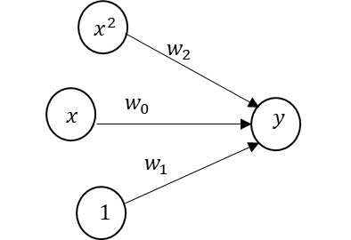

Polinomial ve Radyal Temelli Fonksiyonlar ile Yakınsama Yöntemi
$$\dot{\hat{W}}=ψβ\left(x\left(t\right)\right)eB$$
Burada
$β\left(x\right)$ fonksiyonunun seçilmesi gerekir.
Genel olarak, bir fonksiyonun belirli bir aralıktaki davranışını polinomlar ile modelleyebilir ve yaklaşık sonuçlar elde edebiliriz.
$$y=W^{T}β\left(x\right)=w_{2}x^{2}+w_{1}x+w_{0}$$

Slide 42
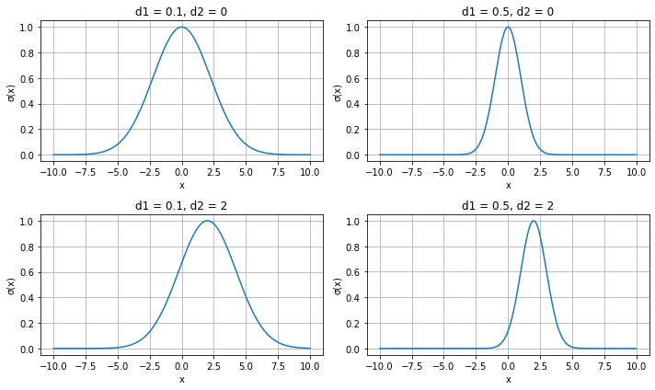


Polinomial ve Radyal Temelli Fonksiyonlar ile Yakınsama Yöntemi
Diğer bir seçenek ise evrensel yaklaştırıcılar(universal approximators) olarak kabul edilen radyal temelli fonksiyonları kullanabiliriz. Bu teorik olarak herhangi bir sürekli fonksiyonu, yeterince sayıda radyal temelli fonksiyon kullanarak belirli bir hata toleransı için yaklaşık olarak ifade edebildiğimiz anlamına gelir.
$$σ\left(x\right)=e^{−d_{1}{\left|x−d_{2}\right|}^{2}}$$
$$d_{1}:genişlik$$
$$d_{2}:çekirdek$$

Slide 43
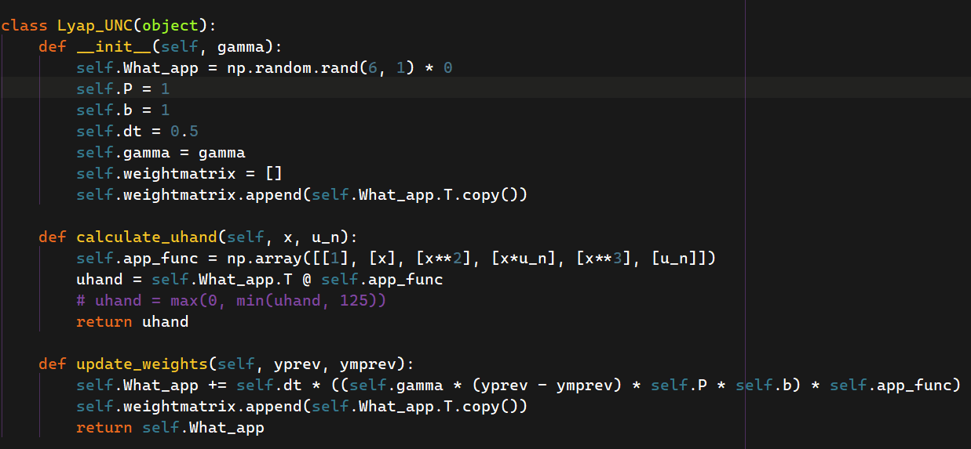

Slide 44
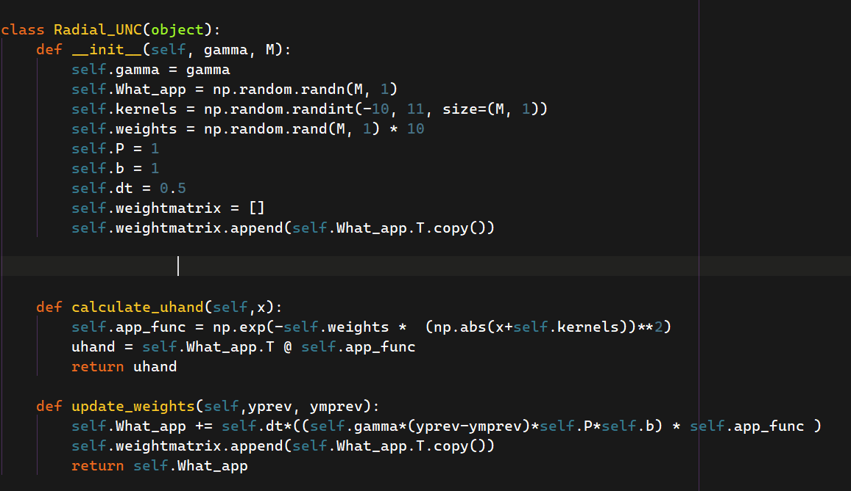

Slide 45
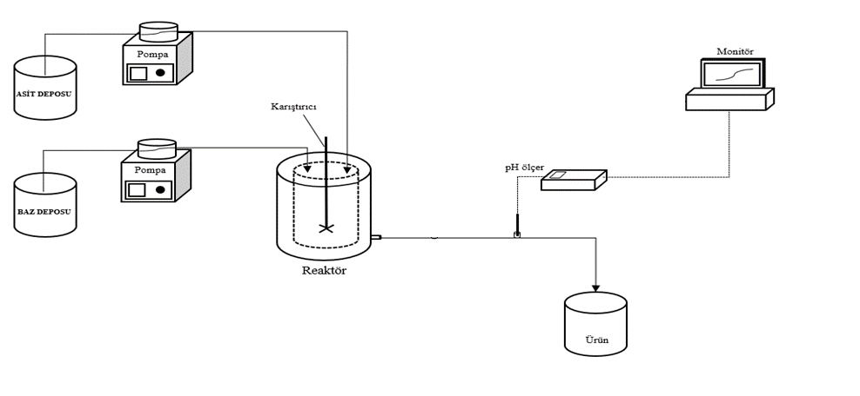
Deney Sistemi
Deneylerde kullanılan asit ve baz molaritesi sırasıyla 0.0487 mol/L ve 0.0350 mol/L olarak seçilmiş ve sabit asit akış hızı 40ml/dk olarak ayarlanmıştır.

Slide 46
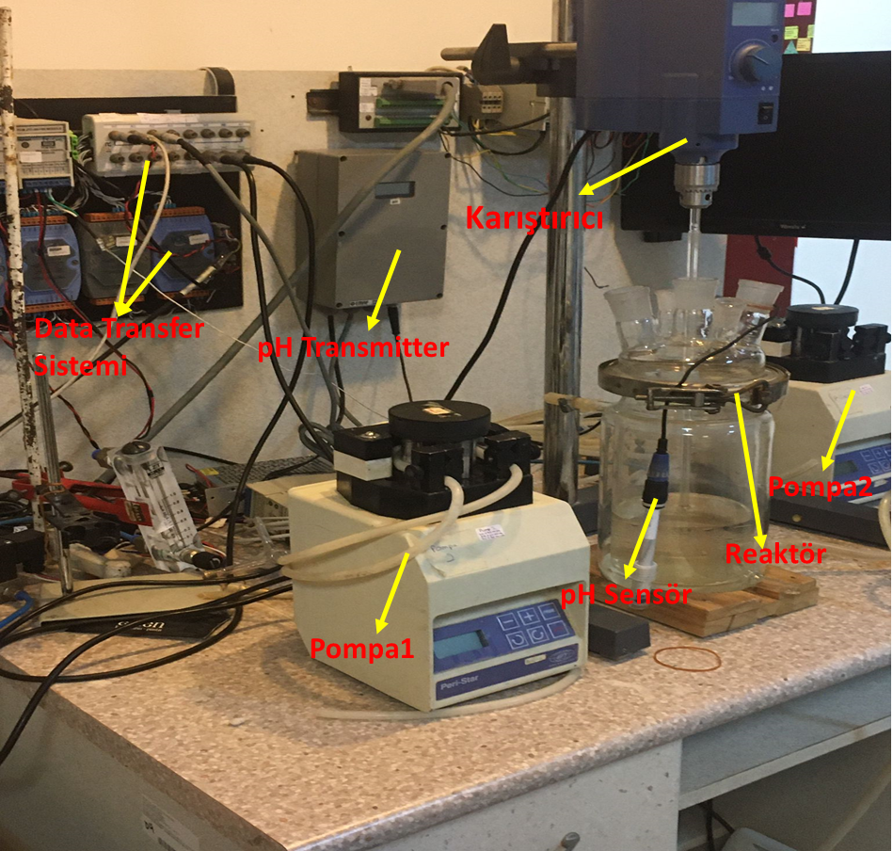
Deney Sistemi

Slide 47
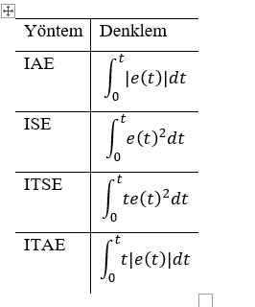

Kontrol Performansının Değerlendirilmesi
Kontrol performans değerinin bir ölçütü olarak hedef değer ile ulaşılan değer arasındaki farkın ($ⅇ$) bir fonksiyonu olarak elde edilen, literatürde sıkça kullanılan iae, ise, itse, itae yöntemleri kullanılmıştır.

Slide 48
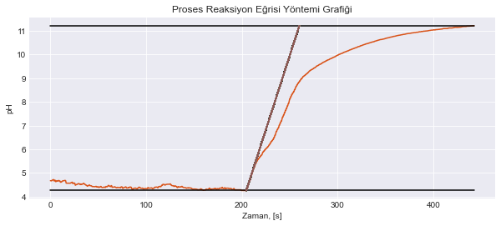
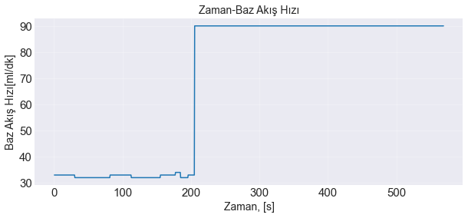
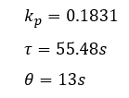

Proses Reaksiyon Eğrisi
$$G_{p}=\frac{k_{p}e^{−θs}}{τs+1}$$

Slide 49
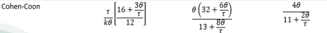
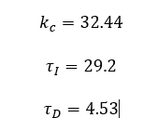
Cohen-Coon Yöntemi ile PID Parametlerinin Hesaplanması

Slide 50
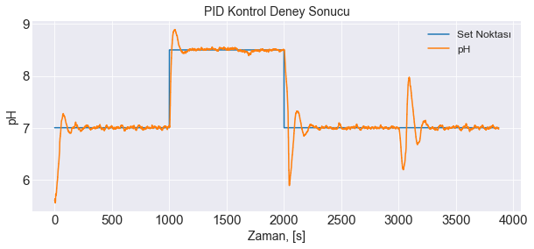
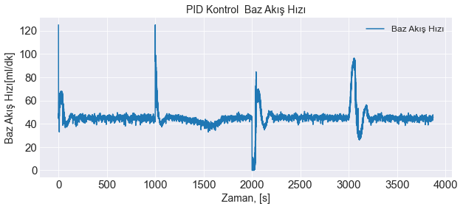
PID Kontrol Deney Sonucu

Slide 51
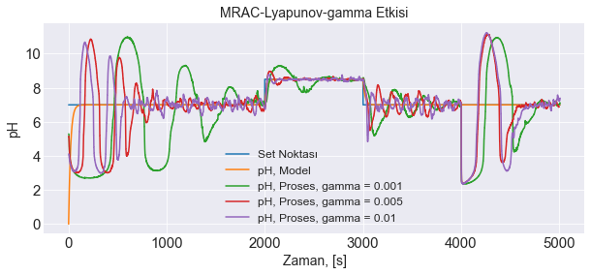
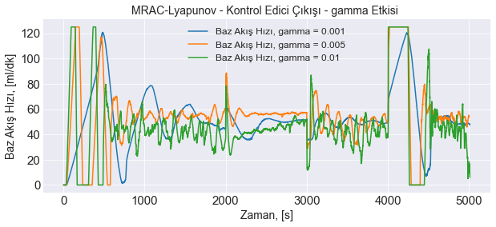
MRAC Öğrenme Hızı Etkisi

Slide 52
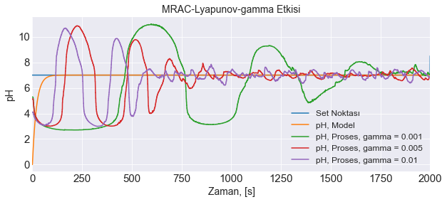
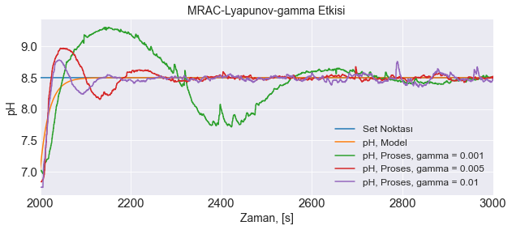
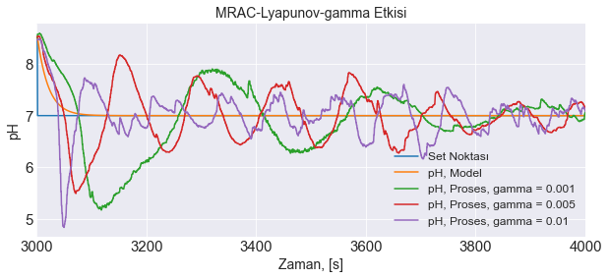
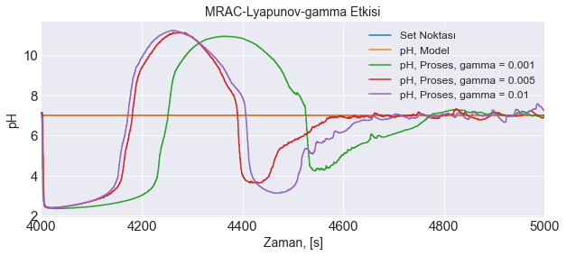
Adaptasyon Süreci
Pozitif Yönde Etki
Negatif Yönde Etki
Bozucu Etki

Slide 53
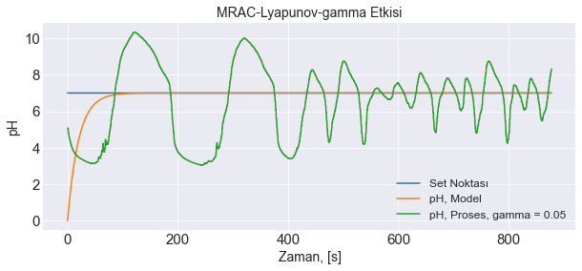
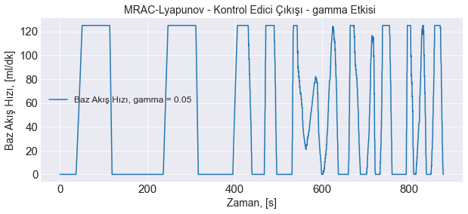
MRAC Model Öğrenme Hızı Etkisi Kontrol Performans Değerleri
gamma | ise | iae | itse | itae
0.001 | 23157.1 | 7521.29 | 4.27177e+07 | 1.48774e+07
0.005 | 12410.6 | 4383.16 | 2.72992e+07 | 9.69083e+06
0.01 | 11928.3 | 4155.75 | 3.0491e+07 | 1.02673e+07

Slide 54
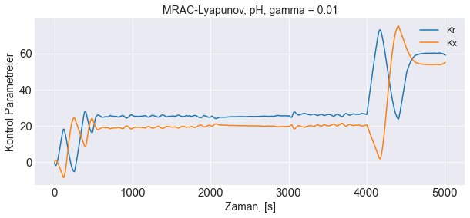
Gamma = 0.01 iken Kr, Kx

Slide 55
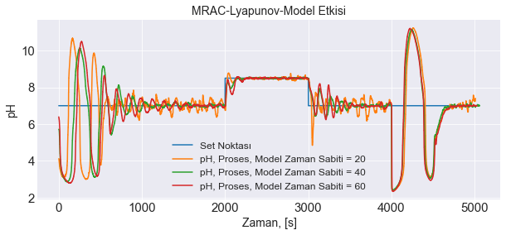
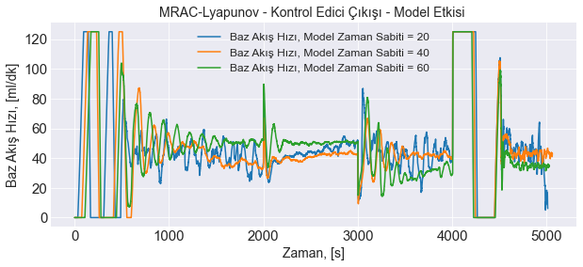
MRAC Model Zaman Sabiti Etkisi

Slide 56
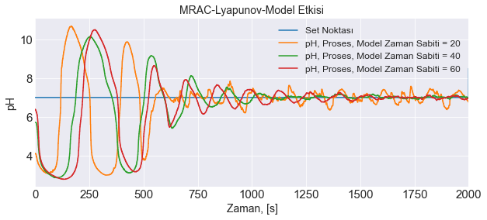
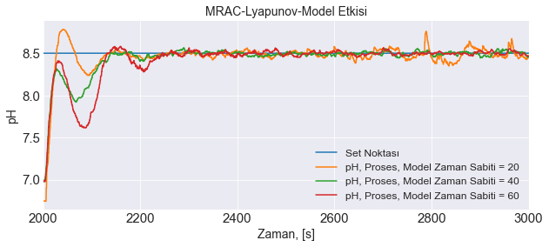
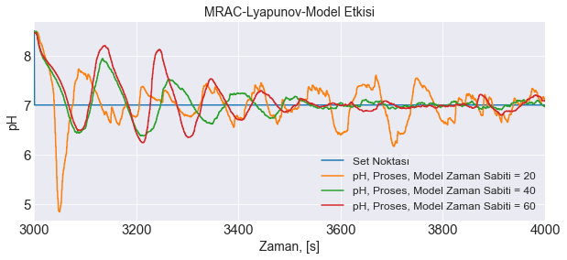
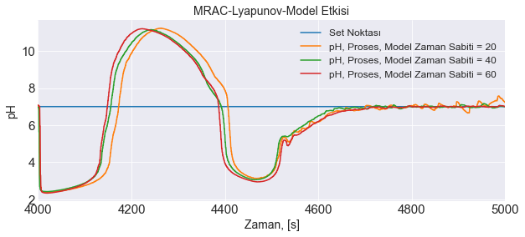
Pozitif Yönde Etki
Adaptasyon Süreci
Negatif Yönde Etki
Bozucu Etki

Slide 57
MRAC Model Zaman Sabiti Etkisi Kontrol Performans Değerleri
Zaman Sabiti | ise | iae | itse | itae
20 | 11928.3 | 4155.75 | 3.0491e7 | 1.0267e7
40 | 11246.4 | 3818.48 | 2.841e7 | 9.15e6
60 | 12507 | 4194.4 | 3.13e7 | 9.99e6

Slide 58
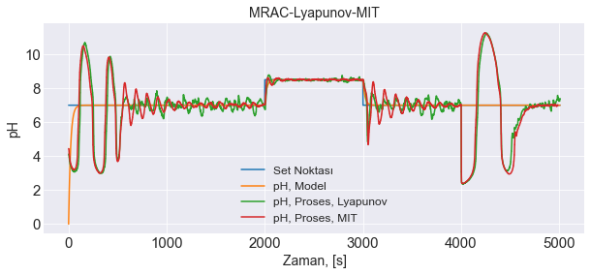

MRAC Lyapunov-MIT Karşılaştırılması
Yöntem | ise | iae | itse | itae
Lyapunov | 11928.3 | 4155.75 | 3.0491e7 | 1.0267e7
MIT | 12228.4 | 4166.11 | 3.313e7 | 1.056e7

Slide 59




Pozitif Yönde Etki
Adaptasyon Süreci
Negatif Yönde Etki
Bozucu Etki

Slide 60

Sistem Parametrelerinin Bilinmediği Durum için Yakınsama Yöntemleri ile MRAC
Polinomial yakınsama yöntemi için yakınsama fonksiyonu aşağıdaki gibi seçilmiştir.
$f_{ad}\left(x,u_{n}\right)=[1 x x^{2} xu_{n} x^{3} u_{n}]$
Radyal fonksiyon yakınsama yöntemi için, parametreler başlatılırken çekirdek($d_{2}) −10, 10$ arasında, ağırlık $(d_{1})$ değerleri ise $0−10$ arasında rastgele değeler olarak seçilmiştir.

Slide 61

Belirsizlik Yakınsama Yöntemi ile MRAC pH Değerleri

Slide 62




Pozitif Yönde Etki
Adaptasyon Süreci
Negatif Yönde Etki
Bozucu Etki

Slide 63
Belirsizlik Yakınsama Yöntemi ile MRAC Kontrol Performans Değerleri
Yöntem | ise | iae | itse | itae
C-MRAC | 11928.3 | 4155.75 | 3.0491e7 | 1.0267e7
R-MRAC | 4540.2 | 1692.35 | 1.32086e7 | 4.66545e6
L-MRAC | 6645.08 | 2245 | 1.63765e7 | 5.45202e6

Slide 64

Sistem Parametrelerinin Bilindiği Durum için MRAC
Sistem parametrelerinin bilindiği durum için deneylerde kullanılan nominal kontrol edici parametreleri, sistem parametrelerinin bilinmediği durum için yapılan deneyler ile elde edilen değerler olarak seçilmiştir. Değerler bozucu etki verilmeden önceki(düşük) ve sonraki değerler(yüksek) seçilerek deneyler gerçekleştirilmiştir.
Nominal Kontrol Parametreleri | $$K_{r}$$ | $$K_{x}$$
Yüksek | 66.15 | 60.08
Düşük | 22.64 | 16.85

Slide 65

Sistem Parametrelerinin Bilindiği Durum İçin MRAC

Slide 66



Pozitif Yönde Etki
Bozucu Etki
Negatif Yönde Etki

Slide 67
Sistem Parametrelerinin Bilindiği Durum için MRAC Performans Değerleri
Yöntem | ise | iae | itse | itae
R-MRAC Yüksek Kr,Kx | 79.47 | 166.32 | 150628 | 335442
R-MRAC Düşük Kr,Kx | 162.85 | 267.62 | 367511 | 575614
L-MRAC Yüksek Kr,Kx | 93.43 | 190.64 | 188659 | 412362
L-MRAC Düşük Kr, Kx | 168.35 | 281.06 | 402686 | 657494
PID | 148.79 | 258.48 | 333065 | 580322

Slide 68

Sistem Parametrelerinin bilindiği durum R-MRAC Model Zaman Sabiti Etkisi
Model Zaman Sabiti | ise | iae | itse | itae
20 | 162.85 | 267.62 | 367511 | 574614
40 | 202.85 | 316.85 | 485091 | 705202

Slide 69

Yüksek Sabit Asit Akış Hızı ile Kontrol Deneyi Sonuçları
Belirsizlik yakınsama yönteminin performansını daha detaylı inceleyebilmek amacı ile asit akış hızı 40 ml/dk olduğu durumda hesaplanan kontrol parametreleri kullanılarak, sabit akış hızı 60 ml/dk değerine yükseltilerek deneyler gerçekleştirilmiştir.

Slide 70



Pozitif Yönde Etki
Bozucu Etki
Negatif Yönde Etki

Slide 71


Düşük Maliyetli pH Kontrol Sistemi

Slide 72


PID Kontrol

Slide 73


R-MRAC

Slide 74


Yeniden ayarlanan PID parametreleri ve filtrelenmiş veri ile Kontrol Deneyi

Slide 75
SONUÇLAR
1 – Öğrenme Hızı Değeri
Öğrenme hızı kontrol performansında optimize edilmesi gereken en önemli parametredir. Küçük değerlerinde sistemde adaptasyon süresi boyunca yüksek aşımlar ve yüksek periyotlu salınımlar gözlemlenmiştir ve oturma süresi yüksektir. Yüksek değerlerinde ise sistemde sürekli salınımlar meydana gelmiştir.
Adaptasyon sürecinin yanı sıra öğrenme hızı model takip ve bozucu etkiye karşı performansda da etkilidir.

Slide 76
SONUÇLAR
2 – Model Zaman Sabiti
Adaptasyon süresi boyunca model zaman sabiti arttıkça aşımlar azalırken oturma süresi artmıştır.
Seçilen model zaman sabiti değeri 20’ için, set noktasına verilen pozitif yönde basamak etki için model takibi mümkün iken, akışı kontrol edilen bir asit pompası bulunmaması sebebi ile aksi durum çalışılan molariteler ve asit akış hızı için mümkün değildir. Yani baz pompası tamamen kapalı iken dahi, asit pH değerini yeterince hızlı düşürememektedir.
Bu durumun üstesinden gelebilmek için pozitif ve negatif yönde etkiler için farklı modeller seçilebilir.

Slide 77
SONUÇLAR
3- MIT ve Lyapunov Yöntemleri
Lyapunov ve MIT yöntemleri için kontrol performans değeri sonuçları çok yakın olmakla beraber, Lyapunov yöntemi için daha iyi sonuçlar elde edilmiştir.
Ancak buna rağmen, Lyapunov yönteminde gözlemlenen baz pompası akış hızında dolayısıyla pH değerinde oluşan salınımların MIT yönteminde sönümlendiği gözlemlenmiştir. Bu münkündür, çünkü MIT kuralında model zaman sabiti ile ilişkili bir filtre uygulanarak hesaplar yapılır.

Slide 78

SONUÇLAR
4- Belirsizlik yaklaşımı ile MRAC
Belirsizlik yaklaşımı ile MRAC yöntemi için polinomial parametrik bir fonksiyon ve radyal temelli fonksiyon yaklaşımları uygulanmıştır. İki yaklaşım ile de belirsizlik yakınsama yöntemi kullanılmayan duruma göre daha iyi sonuçlar elde edilmiştir.
Düşük değerli kontrol parametreleri ($K_{r}, K_{x}$) kullanılarak yapılan deneylerde oturma süresi yüksek, aşımlar az iken, yüksek kontrol parametreleri ile yapılan deneylerde aksi durum gözlemlenmiştir.
Ayrıca yüksek kontrol parametreleri ile yapılan deneylerde bozucu etkiye karşı performans daha iyidir.

Slide 79
SONUÇLAR
5- Değişik Sistem Dinamikleri ile Deneyler
Model referans adaptif sistemlerin doğası gereği parametrelerin ayarlandığı bölge etrafında, proses çıkış değeri ve son kontrol elemanı için belirsizlikler içeren durumlar için stabil ve başarılı bir şekide arzu edilen modeli takip etmesi beklenir.
Beklendiği üzere asit akış hızında ve farklı dinamiklere sahip düşük maliyetli sistemlerde MRAC yöntemi PID’ye kıyasla çok daha iyi performans göstermiştir.

Slide 80
SONUÇLAR
Sonuç olarak özetle, yüksek hassasiyetli kontrol ekipmanları kullanılarak gerçekleştirilen ve daha önemlisi zamanla değişmeyen proseslerde, parametreleri özenle ayarlanan geleneksel PID kontrol yönteminin hem set noktası takibi(servo), hem de bozucu etkiye(regulatory) karşı denenen diğer yöntemler kadar tatmin edici sonuçlar verdiği ve rahatlıkla kullanılabileceği görülmüştür.
Ancak zamanla değişen proseslerde adaptif bir kontrol algoritmasının kullanılması önerilir. Bu çalışma kapsamında değerlendirilen model referans adaptif sistemler, belirtilen sebepler dolayısıyla kontrol edilmesi daha güç lineer olmayan ve zamanla değişen prosesler için oldukça uygun yöntemlerdir.

Slide 81



KAYNAKLAR

